Slide 1
Aplicación de las estructuras de almacenamiento
UNIDAD 5

Slide 2
Contenido
R.A.6: Escribe programas que manipulen información seleccionando y utilizando tipos avanzados de datos.

Slide 3
Contenido
JAVA 8 (Funciones lambda y API STREAM)

Slide 4
Introducción
Las características más importantes de Java SE 8 son la adición de Expresiones Lambda y la API Stream.
Con la adición de expresiones lambda podemos crear código más conciso y significativo, además de abrir la puerta hacia la programación funcional en Java, en donde las funciones juegan un papel fundamental.
Por otro lado, la API Stream nos permite realizar operaciones de tipo filtro/mapeo/reducción sobre colecciones de datos y que su implementación sea transparente para el desarrollador.
Lambdas y Stream son una combinación muy poderosa que requiere un cambio de paradigma en la forma en la que hemos escrito código Java hasta el momento.
¿Por qué vemos esto? Demanda de muchas empresas que se están acostumbrando a trabajar bajo este paradigma

Slide 5
Expresiones Lambda
Es la gran característica de Java 8. Facilita la
programación funcional y simplifica mucho el desarrollo.
El operador lambda (->) separa la declaración de parámetros de la declaración del cuerpo de la función.
(parameter) - > {cuerpo-lambda}
z -> z + 2
( ) -> System.out.println(” Mensaje 1 “)
(int longitud, int altura) -> { return altura * longitud; }
(String x) -> { String retorno = x; retorno = retorno.concat(” ***”); return retorno; }
Estas expresiones lambda se utilizarán conjuntamente con la API Stream, que veremos a continuación.

Slide 6
Streams
¿Qué es un Stream?
Representa una secuencia de elementos, que soporta determinadas operaciones, y permite manipular las colecciones de manera muy simple.
Los Streams no permite crear atajos a la hora de procesar colecciones, creando flujos de datos que permite el procesamiento de una forma declarativa, es decir, que nos centramos en lo que queremos resolver, y no en cómo debemos hacerlo.
Las operaciones sobre Stream pueden ser intermedias o finales. En el caso de ser intermedias (filter, sorted, map) stream devolverá nuevamente otro stream permitiendo la continuidad de pasos o funciones sobre ella misma.

Slide 7
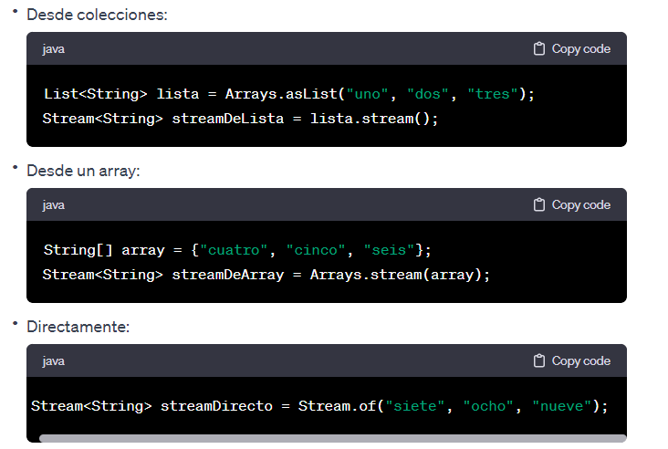
Creación de Streams

Slide 8
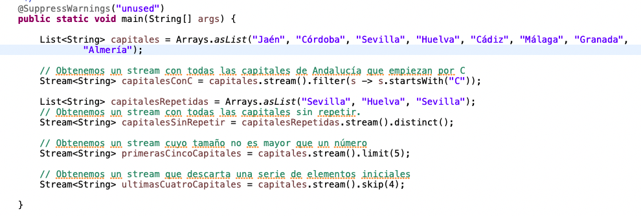
Stream: Operaciones intermedias (Ejemplos)
filter(Predicate<T>): nos permite filtrar utilizando una condición.
limit(n): nos permite obtener los n primeros elementos.
skip(m): nos permite obviar los primeros m elementos

Slide 9
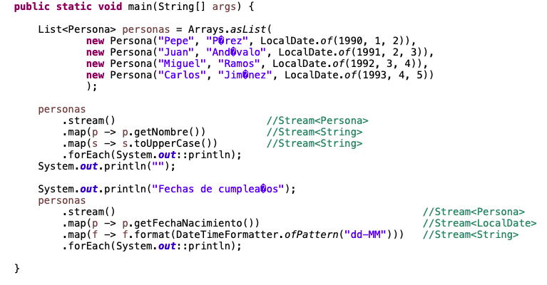
Streams: Operaciones de Mapeo (Ejemplos)
map(Function<T, R>): nos permite transformar los valores de un stream a través de una expresión lambda o instancia de Function.
mapToInt(…), mapToDouble(…), mapToLong(…) nos permite transformar los valores en uno de estos tipos básicos, obteniendo un IntStream, DoubleStream, LongStream, respectivamente.

Slide 10
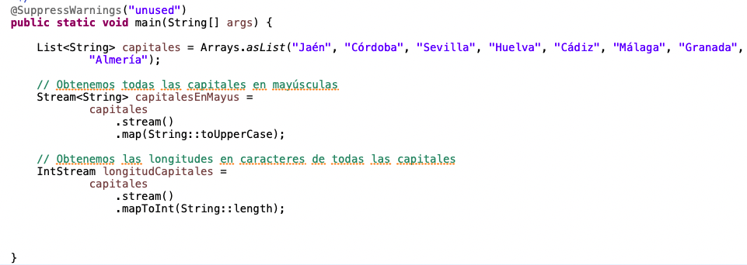
Streams: Operaciones de Mapeo (Ejemplos)

Slide 11
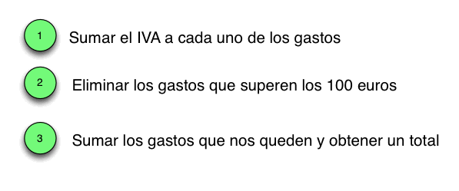
Streams: Ejemplo 1
Vamos a construir un ejemplo sencillo.
Supongamos que tenemos una lista de gastos de viaje diarios y la empresa se hará cargo de todos ellos. Eso sí , si una vez sumado a los gastos el IVA el importe supera los 100 euros la empresa no lo pagará ya que considerará que nos hemos excedido en lo que gastamos en un día. Las operaciones que tendremos que realizar resumiendo son:

Slide 12
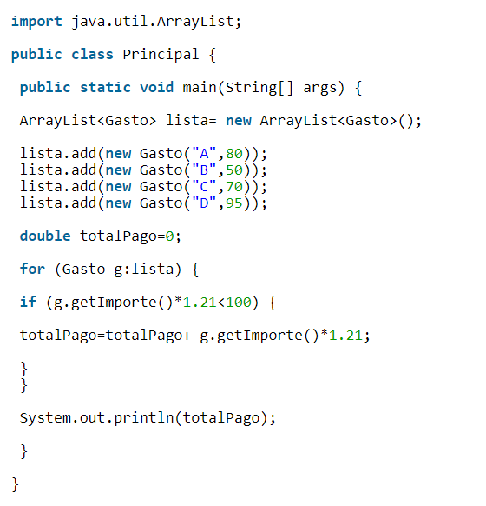
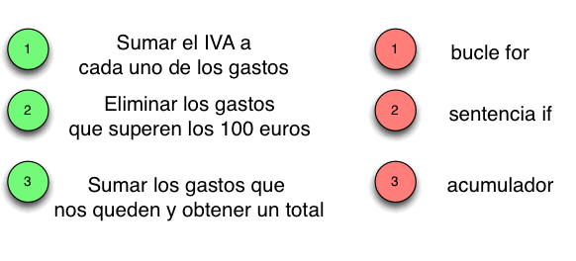
Streams: Ejemplo 1
Solución clásica

Slide 13
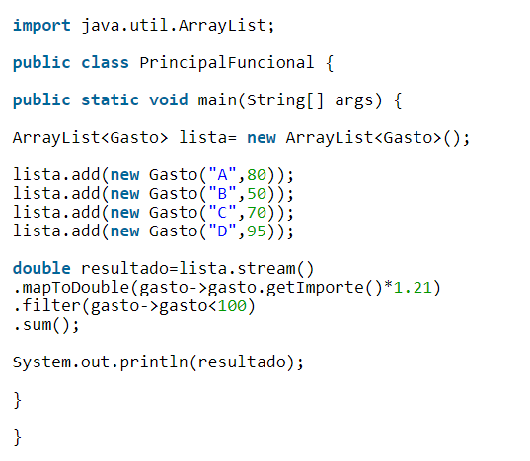
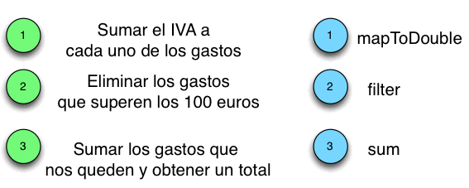
Streams: Ejemplo 1
Solución Programación Funcional (Streams, Lambda)
La programación funcional nos puede ayudar a acercarnos mas a un pensamiento humano clásico y hacer que los dos enfoques que tenemos encajen mejor.

Slide 14
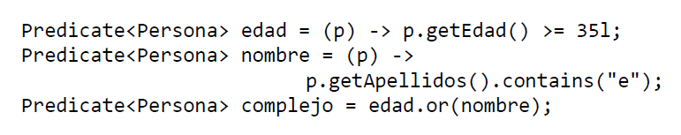
Predicate
Métodos útiles para constuir predicados complejos (and, or, negate…)

Slide 15
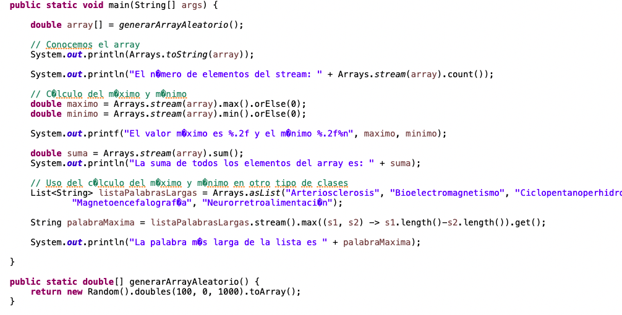
Otros Ejemplos

Slide 16
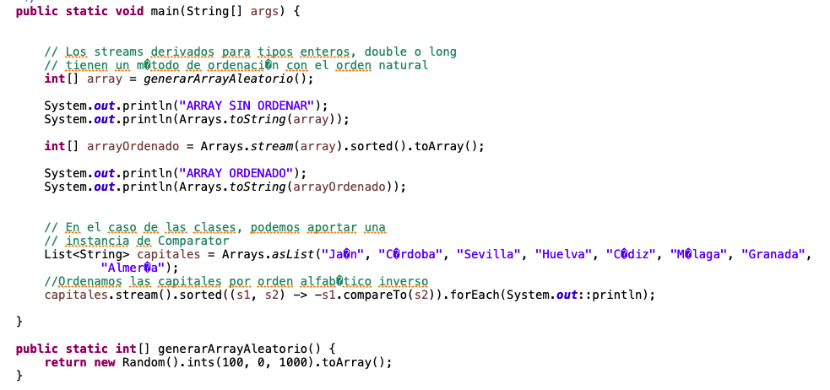
Otros Ejemplos

Slide 17
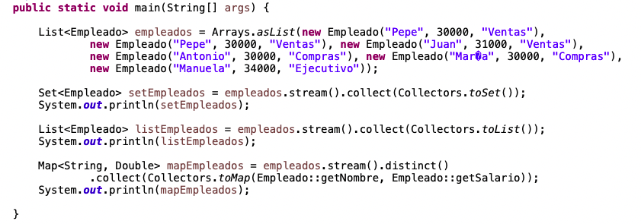
Otros Ejemplos

Slide 18
Ejercicios (1)
Define una variable de tipo predicado que evalúe si un entero es par.
Utilizando el modelo de procesamiento basado en streams, y el predicado anterior, obtén una lista que contenga sólo los números pares, ordenados de menor a mayor, de una lista de enteros.

Slide 19
Ejercicios (2)
Sobre el proyecto facilitado, realizar los ejercicios que se piden

